Slide 1
EOL软件测试报告
南京楚航科技有限公司
2021年10月18日

Slide 2
测试内容：活体软件桌面测试，监测雷达性能
测试日期：2021-10-15
软件版本：ARS1_Demo_68xx(4).bin
测试人员：李莹
测试工具：笔记本、电源、珠海创新、0DB角反、-7DB角 反、数据采集板
测试环境：暗室

Slide 3
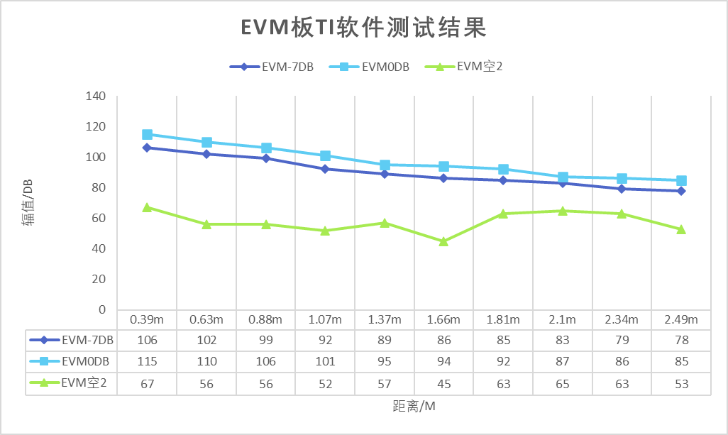
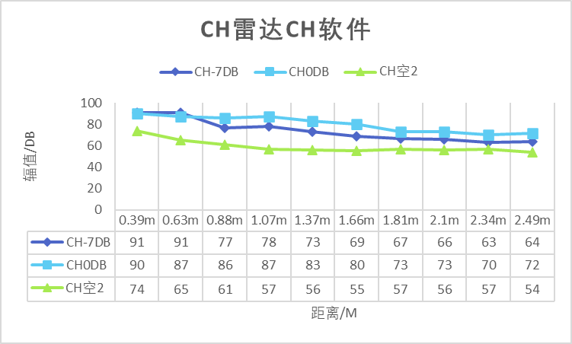
测试的数据整理

Slide 4
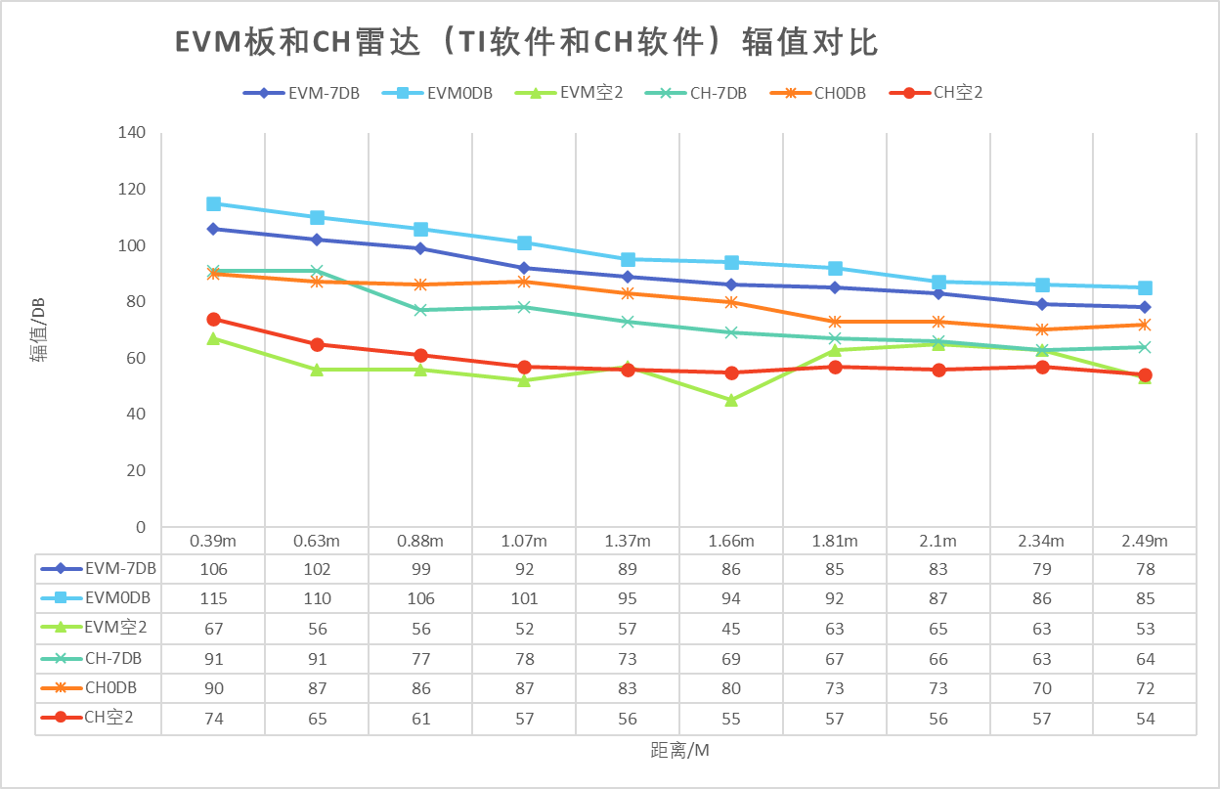
测试的数据的对比分析
一维FFT出来的辐值：整体看TI软件测出来的辐值都比CH软件测得的辐值高

Slide 5
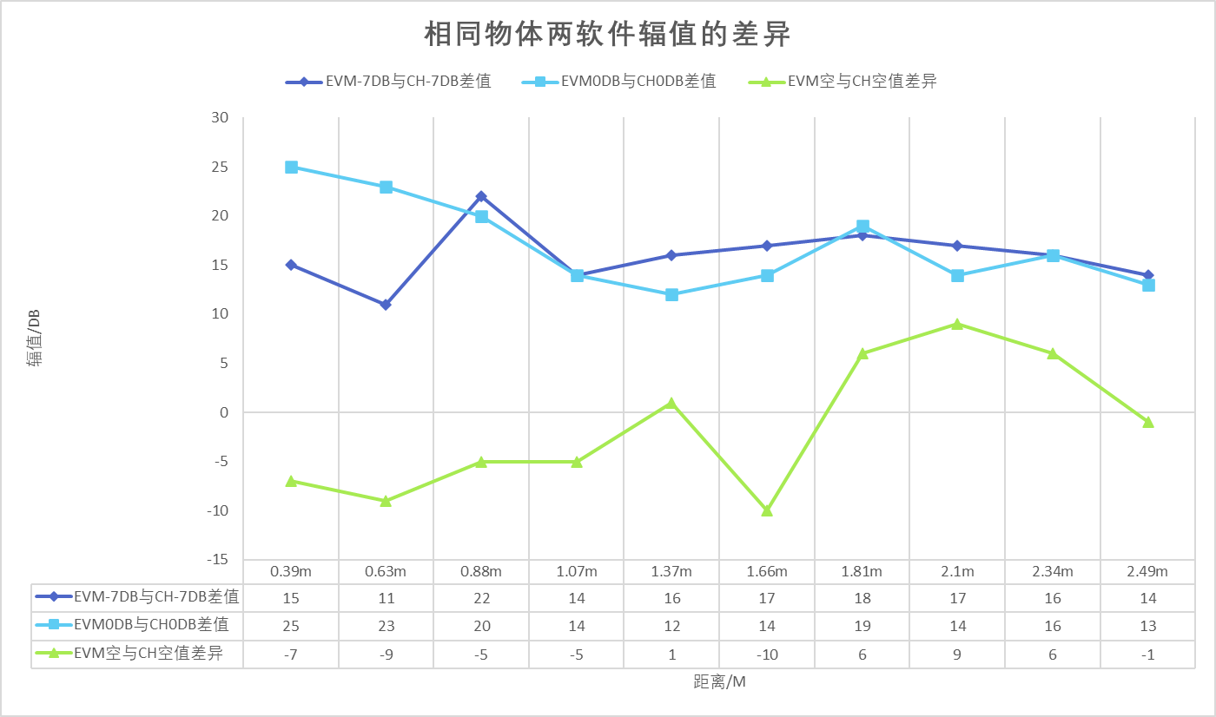
从图中可以看出同样角反，两者的具体辐值差异值多大

Slide 6
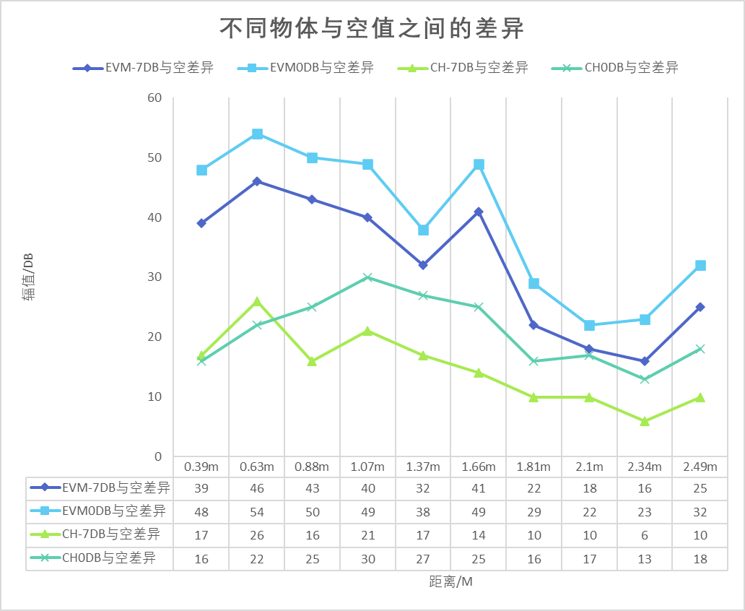
从与空值的对比来看EVM板测得的辐值比空值差20-40；CH板测得的辐值与空值的差异在10-20；CH板出来的辐值与空值的差异性不是很大，该差值能否作为检测到物体的标准？

Slide 7

Nanjing | Shanghai | Hefei | Anqing | Stuttgart
NANJING CHUHANG TECHNOLOGY CO.,LTD.
Tel：025-58189844
Web：www.chuhang.tech
Addr：12th Floor, Inter-Space, No. 100 Tuanjie Road, jiangbei New District, Nanjing, P.R. China
Copyright 2020 Nanjing chuhang Technology Co., Ltd

